Slide 1




Slide 2






تعيين تلميذ(ة) للإجابة.
توجيهات و شرح التعليمات.
عرض فيديو.
المرور بين الصفوف للمساعدة و تصحيح الإنجازات.
عمل في ثنائيات.
نهاية الشريط، المرور إلى الشريحة الموالية.

Slide 3

تنظيم حصص الأسبوع
اليوم 4 -
اليوم1 -
أنشطة اعتيادية .
قراءة : استثمار النص.
تمارين كتابية: البنيات اللغوية .
تقويم الطلاقة / التحدث.
أنشطة اعتيادية.
معجم.
الاستماع والتحدث/ القراءة
تقويم الطلاقة/ التحدث.
اليوم 5 -
اليوم 2 -
أنشطة اعتيادية.
الاستماع والتحدث : إعادة الإنتاج.
تعبير كتابي.
تقويم الطلاقة / التحدث.
أنشطة اعتيادية.
الاستماع والتحدث : عناصر الحكاية.
القراءة استراتيجية المفردات.
تقويم الطلاقة / التحدث.
اليوم 6 -
اليوم 3 -
أنشطة اعتيادية .
الطلاقة: توليف ودعم .
.توليف ودعم .
تقويم الطلاقة / التحدث.
أنشطة اعتيادية .
الاستماع والتحدث : البنية السردية
قراءة: استراتيجية الفهم .
تقويم الطلاقة / التحدث.
Révision
Lecture offerte

Slide 4








هيكلة حصة اليوم
-01 انشطة اعتيادية
تحدي الطلاقة.
إملاء.
- 02استماع وتحدث
ورشة الاستماع (دودة القز): عناصر الحكاية.
- 03قراءة
تنمية الطلاقة ـــــــ إستراتيجية المفردات.
الطلاقة / التحدث -04
تقويم فردي لمهارتي الطلاقة والتحدث.

Slide 5

عند نهاية الحصة
على الأقل 80 % من المتعلمين سيكونون قادرين على:
قراءة فقرات بطلاقة في حدود 45 كلمة؛
تعرف عناصر الحكاية؛
تعرف واستعمال إستراتيجية الصفة المضافة لتنمية المفردات؛
تقويم مهارتي الطلاقة والتحدث.

Slide 6

افتتاح الحصة
افتتاح الحصة
الترحيب وتدبير السلوك.
الأنشطة الاعتيادية: تحدي الطلاقة/ إملاء.

Slide 7



مرحبا بكم . سننطلق في حصة اللغة العربية.
اختــتام الحــصة
الطلاقة / التحدث
قــــــــــــــــراءة
استـماع وتحدث
افتتاح الحصة

Slide 8


قبل أن نبدأ حصة اليوم سأخبركم عن شروط الحصول على نجمة التميز.
في كل حصة سيفوز ثلاثة منكم بالنجمة.
اختــتام الحــصة
الطلاقة / التحدث
قــــــــــــــــراءة
استـماع وتحدث
افتتاح الحصة
أُنْصِتُ وأَنْتَبِهُ جَيِّداً لِلدَّرْسِ.
دونَ أَنْ أَقِفَ، أَرْفَعُ أُصْبُعي لِلْإجابَةِ.

Slide 9


ضعوا اللوحة على الطاولة، الدفتر والمقلمة في القمطر.
اختــتام الحــصة
الطلاقة / التحدث
قــــــــــــــــراءة
استـماع وتحدث
افتتاح الحصة

Slide 10
انتبهوا جيدا كيف سأقرأ الكلمات.
اختــتام الحــصة
الطلاقة / التحدث
قــــــــــــــــراءة
استـماع وتحدث
افتتاح الحصة
أَصْنَعُ
اَلْحَريرُ
يَجْلِسُ
اَلشَّجَرَةُ
نَحْلَةٌ
خَيْطٍ
خَلِيَّةٌ
مَذْعوراً
طارَتْ
عَسَلاً

Slide 11

استعدوا للقراءة؛ أمامكم دقيقة من أجل قراءة صامتة للكلمات.
اختــتام الحــصة
الطلاقة / التحدث
قــــــــــــــــراءة
استـماع وتحدث
افتتاح الحصة
أَصْنَعُ
اَلْحَريرُ
يَجْلِسُ
اَلشَّجَرَةُ
نَحْلَةٌ
خَيْطٍ
خَلِيَّةٌ
مَذْعوراً
طارَتْ
عَسَلاً

Slide 12

التلميذ ....... قم إلى السبورة للقراءة . ويسجل الأستاذ على سجل الطلاقة.
اختــتام الحــصة
الطلاقة / التحدث
قــــــــــــــــراءة
استـماع وتحدث
افتتاح الحصة
أَصْنَعُ
اَلْحَريرُ
يَجْلِسُ
اَلشَّجَرَةُ
نَحْلَةٌ
خَيْطٍ
خَلِيَّةٌ
مَذْعوراً
طارَتْ
عَسَلاً

Slide 13
استماع وتحدث
استماع وتحدث
ورشة الاستماع (دودة القز): عناصر الحكاية.

Slide 14

من يذكرنا بعنوان حكايتنا لهذا الأسبوع؟
اختــتام الحــصة
الطلاقة / التحدث
قــــــــــــــــراءة
استـماع وتحدث
افتتاح الحصة

Slide 15
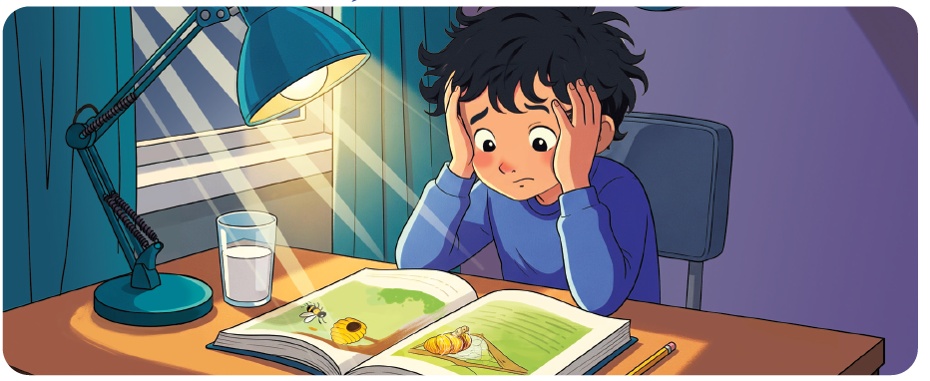
سنتعرف اليوم على عناصر الحكاية. شخصياتها وزمانها ومكانها. استعدوا للاستماع.
اختــتام الحــصة
الطلاقة / التحدث
قــــــــــــــــراءة
استـماع وتحدث
افتتاح الحصة

Slide 16
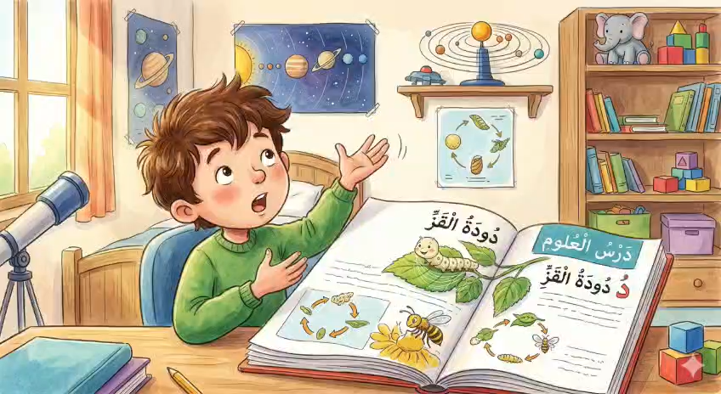
عرض فيديو الحكاية.
اختــتام الحــصة
الطلاقة / التحدث
قــــــــــــــــراءة
استـماع وتحدث
افتتاح الحصة

Slide 17
نستخرج شخصيات الحكاية ـــ من الذي كان يراجع درس العلوم؟
اختــتام الحــصة
الطلاقة / التحدث
قــــــــــــــــراءة
استـماع وتحدث
افتتاح الحصة

Slide 18
أحمد هو الذي كان يراجع درس العلوم. رددوا.
اختــتام الحــصة
الطلاقة / التحدث
قــــــــــــــــراءة
استـماع وتحدث
افتتاح الحصة
أَحْمَدُ

Slide 19
ما الحشرات التي ظهرت في حلم أحمد؟ من التي كانت تبكي فوق ورقة الشجرة؟ من التي طارت إلى الخلية لتصنع العسل؟
اختــتام الحــصة
الطلاقة / التحدث
قــــــــــــــــراءة
استـماع وتحدث
افتتاح الحصة

Slide 20
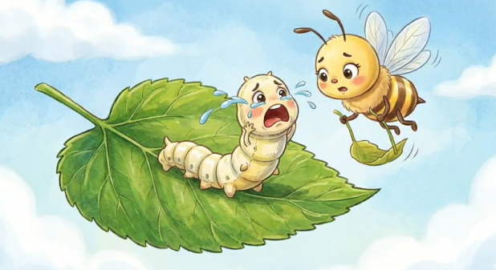
الدودة هي التي كانت تبكي فوق الورقة. النحلة هي التي طارت إلى الخلية لتصنع العسل. رددوا.
اختــتام الحــصة
الطلاقة / التحدث
قــــــــــــــــراءة
استـماع وتحدث
افتتاح الحصة
اَلنَّحْلَةُ وَدودَةُ ٱلْقَزِّ

Slide 21
استخرجنا شخصيات الحكاية. من الشخصيات الأخرى التي لم نذكرها؟
اختــتام الحــصة
الطلاقة / التحدث
قــــــــــــــــراءة
استـماع وتحدث
افتتاح الحصة
شَخْصِياتُ ٱلْحِكايَةِ
اَلنَّحْلَةُ
دودَةُ ٱلْقَزِّ
أَحْمَدُ

Slide 22
أين كان يجلس أحمد؟ أين وجد أحمد نفسه عندما استيقظ؟ أين كانت تبكي دودة القز في الحلم؟
أين كانت النحلة تتأرجح؟
اختــتام الحــصة
الطلاقة / التحدث
قــــــــــــــــراءة
استـماع وتحدث
افتتاح الحصة
اَلْمَكانُ
فَوْقَ وَرَقَةِ ٱلشَّجَرِ
عَلى ٱلْمَكْتَبِ
في ٱلْغُرْفَةِ

Slide 23
سنحدد زمن أحداث الحكاية؟
اختــتام الحــصة
الطلاقة / التحدث
قــــــــــــــــراءة
استـماع وتحدث
افتتاح الحصة
اَلزَّمـــــانُ
؟

Slide 24
متى رأى أحمد دودة القز والنحلة تتحدثان؟
اختــتام الحــصة
الطلاقة / التحدث
قــــــــــــــــراءة
استـماع وتحدث
افتتاح الحصة
اَلزَّمـــــانُ
في ٱلْحُلْمِ

Slide 25
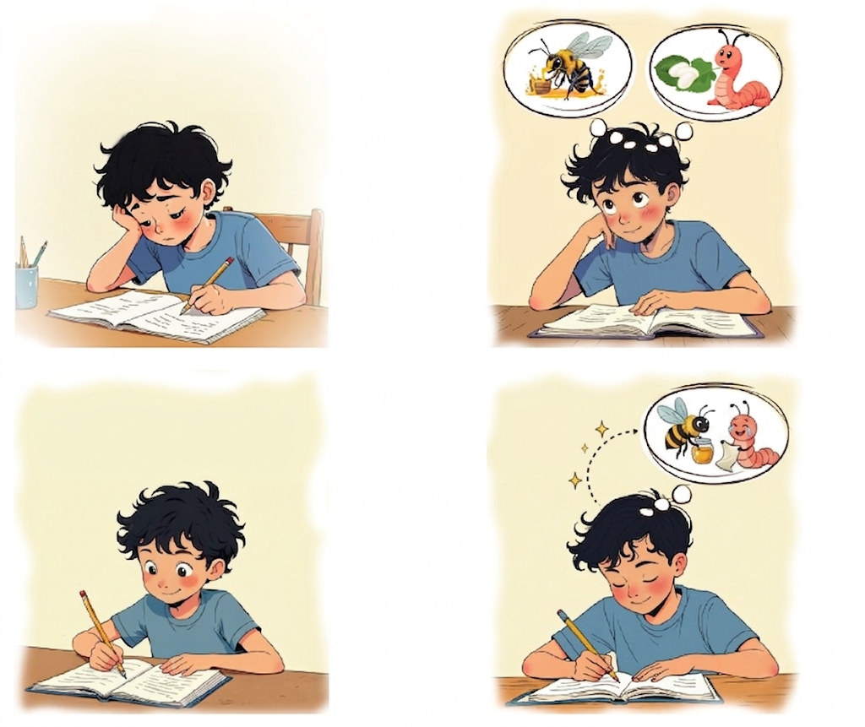
والآن لنتذكر بعض الأحداث التي عاشها أحمد في هذه الحكاية.
اختــتام الحــصة
الطلاقة / التحدث
قــــــــــــــــراءة
استـماع وتحدث
افتتاح الحصة

Slide 26
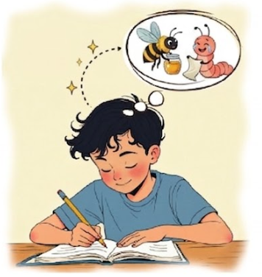
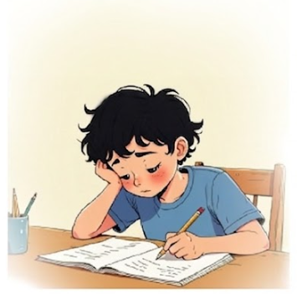
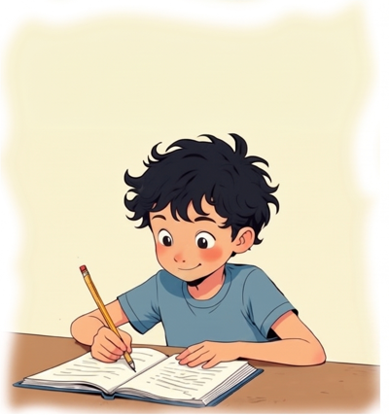
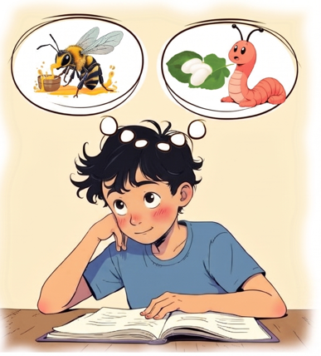
ماذا حدث في بداية الحكاية؟ ماذا كان أحمد يفعل في غرفته، وكيف كان يقرأ درسه؟
اختــتام الحــصة
الطلاقة / التحدث
قــــــــــــــــراءة
استـماع وتحدث
افتتاح الحصة

Slide 27
ماذا حدث بعد ذلك؟ لماذا كانت دودة القز تبكي، ومن اقترب منها؟
اختــتام الحــصة
الطلاقة / التحدث
قــــــــــــــــراءة
استـماع وتحدث
افتتاح الحصة

Slide 28
عمَّ تحدثت دودة القز والنحلة، وماذا اقترحت الدودة على النحلة؟ كيف انتهى حلم أحمد؟
اختــتام الحــصة
الطلاقة / التحدث
قــــــــــــــــراءة
استـماع وتحدث
افتتاح الحصة

Slide 29
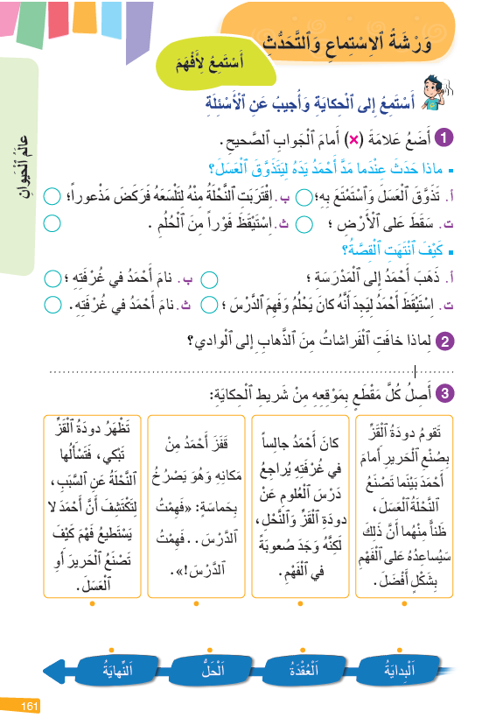
خذوا كراساتكم ص 161.
اختــتام الحــصة
الطلاقة / التحدث
قــــــــــــــــراءة
استـماع وتحدث
افتتاح الحصة

Slide 30
ستجيبون عن أسئلة حول الحكاية.
اختــتام الحــصة
الطلاقة / التحدث
قــــــــــــــــراءة
استـماع وتحدث
افتتاح الحصة

Slide 31
اكتبوا حرف الجواب الصحيح. صححوا
اختــتام الحــصة
الطلاقة / التحدث
قــــــــــــــــراءة
استـماع وتحدث
افتتاح الحصة
ماذا حَدَثَ عِنْدَما مَدَّ يَدَهُ لِيَتَذَوَّقَ ﭐلْعَسَلَ:
أ- تَذَوَّقَ ﭐلْعَسَلَ وَﭐسْتَمْتَعَ بِهِ؛
ب- سَقَطَ عَلى ﭐلْأَرْضِ؛
ت- اِقْتَرَبَتِ ﭐلنَّحْلَةُ مِنْهُ لِتَلْسَعَهُ فَرَكَضَ مَذْعوراً؛
ث- اِسْتَيْقَظَ فَوْراً مِنَ ﭐلْحُلْمِ.

Slide 32
اكتبوا حرف الجواب الصحيح. صححوا
اختــتام الحــصة
الطلاقة / التحدث
قــــــــــــــــراءة
استـماع وتحدث
افتتاح الحصة
كَيْفَ ﭐنْتَهَتِ ﭐلْقِصَّةُ:
أ-ذَهَبَ أَحْمَدُ إِلى ﭐلْمَدْرَسَةِ؛
ب-اِسْتَيْقَظَ أَحْمَدُ لِيَجِدَ أَنَّهُ كانَ يَحْلُمُ وَفَهِمَ ﭐلدَّرْسَ؛
ت-نامَ أَحْمَدُ في غُرْفَتِهِ؛
ث-تَحَدَّثَ بِلِسانِ ﭐلدّودَةِ.

Slide 33
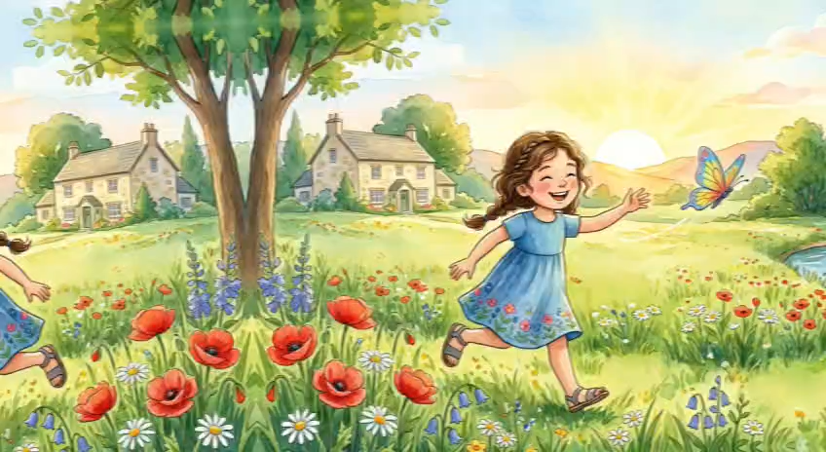
أحسنتم يا أبطال ــــ قبل أن نمر إلى النشاط الموالي استراحة النشيد ــــ استمعوا .
اختــتام الحــصة
الطلاقة / التحدث
قــــــــــــــــراءة
استـماع وتحدث
افتتاح الحصة

Slide 34

قراءة
قراءة
تنمية الطلاقة ـــــ إستراتيجية المفردات.

Slide 35
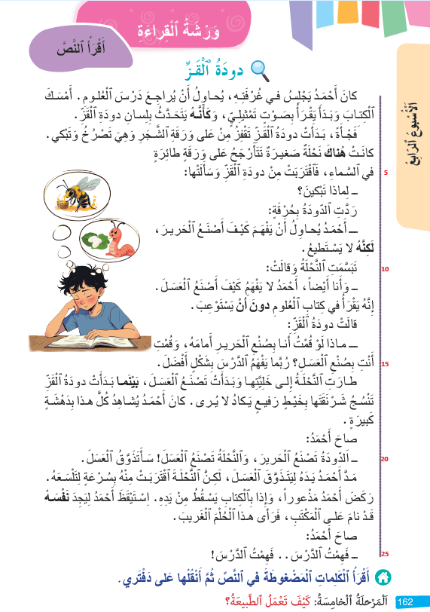
سنقرأ اليوم نص «دودة القز» خذوا الكراسات ص 162.
اختــتام الحــصة
الطلاقة / التحدث
قــــــــــــــــراءة
استـماع وتحدث
افتتاح الحصة

Slide 36
تابعوا معي. سأقرأ الفقرة الأولى على الكراسة وأنتم تتابعون على كراساتكم.
اختــتام الحــصة
الطلاقة / التحدث
قــــــــــــــــراءة
استـماع وتحدث
افتتاح الحصة

Slide 37
سأعين من بينكم 3 تلاميذ لقراءة الفقرة – تابعوا مع أصدقائكم.
اختــتام الحــصة
الطلاقة / التحدث
قــــــــــــــــراءة
استـماع وتحدث
افتتاح الحصة

Slide 38
اختــتام الحــصة
الطلاقة / التحدث
قــــــــــــــــراءة
استـماع وتحدث
افتتاح الحصة
سأقرأ الآن؛ الفقرة الثانية ــــ تابعوا معي على كراساتكم.

Slide 39
اختــتام الحــصة
الطلاقة / التحدث
قــــــــــــــــراءة
استـماع وتحدث
افتتاح الحصة
من يقرأ مثل قراءتي؟

Slide 40

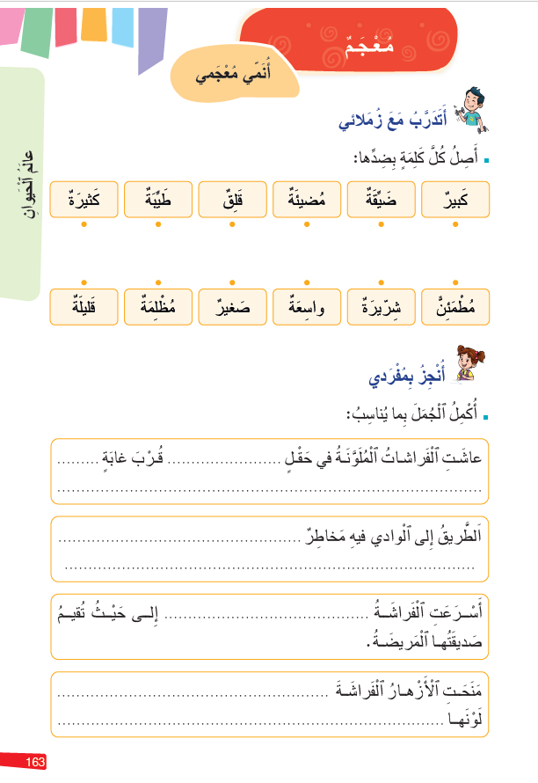
خذوا كراساتكم ص 163.
اختــتام الحــصة
خط ونقل
قــــــــــــــــراءة
استـماع وتحدث
افتتاح الحصة

Slide 41

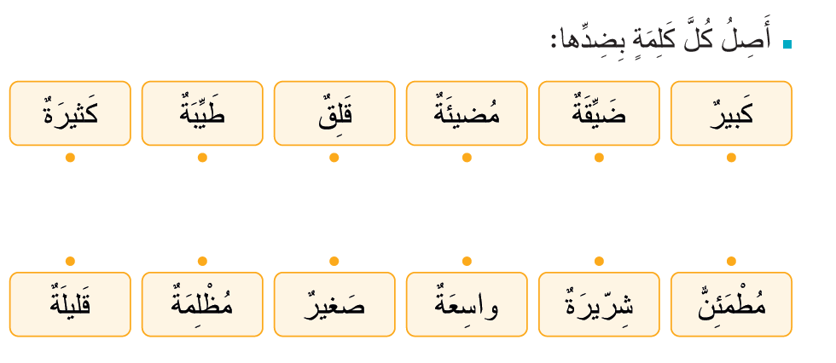
ستصلون كل كلمة بضدها. ما ضد الكلمة الأولى؟
اختــتام الحــصة
الطلاقة / التحدث
قــــــــــــــــراءة
استـماع وتحدث
افتتاح الحصة

Slide 42
صححوا.
اختــتام الحــصة
الطلاقة / التحدث
قــــــــــــــــراءة
استـماع وتحدث
افتتاح الحصة

Slide 43
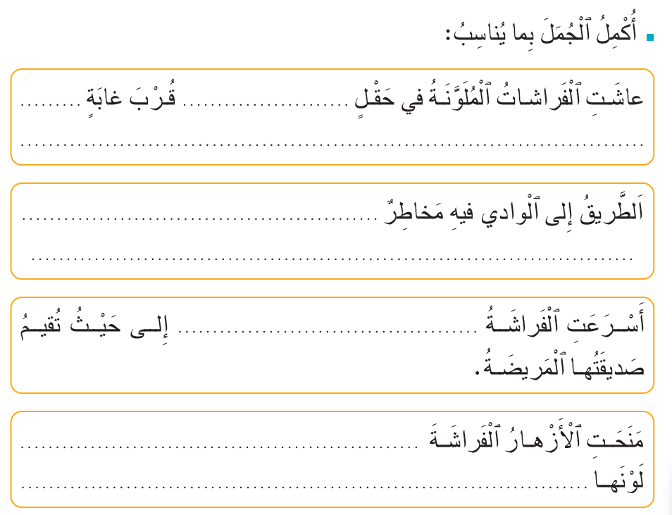
من يقرأ الجملة الأولى؟ من يكمل بصفة مناسبة؟
اختــتام الحــصة
الطلاقة / التحدث
قــــــــــــــــراءة
استـماع وتحدث
افتتاح الحصة

Slide 44
سأكمل الجملة بـــ: مخضر وكبيرة. أتمموا بقية الجمل.
اختــتام الحــصة
الطلاقة / التحدث
قــــــــــــــــراءة
استـماع وتحدث
افتتاح الحصة
كَبيرَةٍ.
مُخْضَرٍّ

Slide 45
صححوا
اختــتام الحــصة
الطلاقة / التحدث
قــــــــــــــــراءة
استـماع وتحدث
افتتاح الحصة
كَبيرَةٍ.
مُخْضَرٍّ
كَثيرَةٌ.
ٱلشُّجاعَةُ
ٱلصَّغيرَةَ
ٱلزّاهِيَ.

Slide 46
الكفايات المعنية بالاختبار – المستوى 2
تقويم فردي لمهارة الطلاقة (LF2 ) ؛
تقويم فردي لكفاية التحدث (PO1, PO2)؛

Slide 47
توجيهات عامة
1.يفصل الأستاذ(ة) الحاسوب عن شاشة العرض أثناء التمرير الفردي؛
2. يعرض الأستاذ(ة) نص تقويم الطلاقة للمتعلم ليقرأه ثم يدون النتائج على شبكة التفريغ؛
3. يعرض الأستاذ(ة) إحدى وضعيات تقويم التحدث للمتعلم ثم يدون النتائج على شبكة التفريغ.

Slide 48
توجيهات عامة
يختار الأستاذ يوميا 6 تلاميذ من أجل تمرير الروائز الفردية (التحدث+ الطلاقة) خلال الأسبوع الرابع؛
إعداد جانب من الفصل الدراسي لتمرير الفردي؛
الحرص على خلق بيئة آمنة لتمرير الروائز؛
تمرير رائزي التحدث والطلاقة بالتتابع وبشكل فردي في جلسة واحدة مع كل تلميذ(ة)؛
تغيير فقرات الطلاقة ووضعيات التحدث من يوم إلى آخر؛
أثناء التمرير يشتغل باقي التلاميذ على نص: الأشجار لا تمشي(ص 171)، من خلال توجيههم إلى ما يلي:
قراءة النص قراءة صامتة؛
نقل فقرات النص على دفاترهم بخط جميل.

Slide 49
نشاط تشغيل التلاميذ

Slide 50


خذوا كراساتكم (الصفحة 171) ودفاتر المنزل . اقرؤوا النص جيدا ثم انقلوا الفقرة الأولى بخط جميل.
اختــتام الحــصة
الطلاقة / التحدث
قــــــــــــــــراءة
استـماع وتحدث
افتتاح الحصة

Slide 51
معايير تصحيح رائز الطلاقة
الرمز | المؤشرات |  | التنقيط
LF2 | الدقة | إذا قرأ الفقرة مرتكبا أقل من 3 أخطاء. | 7ن
 |  | إذا قرأ الفقرة مرتكبا بين 4 إلى 8 أخطاء. | 5ن
 |  | إذا قرأ الفقرة مرتكبا أكثر من 9 أخطاء. | 3ن
 | الاسترسال | إذا قرأ المتعلم(ة) الفقرة باسترسال. | 3ن
 |  | إذا قرأ المتعلم(ة) الفقرة باسترسال مع التوقف على الأكثر لثلاث مرات. | 2ن
 |  | إذا قرأ المتعلم قراءة متقطعة. | 1ن
المجموع |  |  | 10ن

Slide 52
دليل تمرير رائز الطلاقة 2
يعرض الأستاذ(ة) الفقرة على شاشة الحاسوب؛
يذكر الأستاذ(ة) المتعلم(ة) أن عليه (ها) قراءة الفقرة بدقة واسترسال؛
يمنح المتعلم(ة) 10 ثوان لملاحظة الفقرة قبل البدء في القراءة؛
يسجل الأستاذ(ة) على مذكرته الخاصة عدد الأخطاء المرتكبة برسم علامة لكل خطأ؛
يدون الأستاذ (ة) نتيجة قراءة الفقرة على شبكة تفريغ النتائج.
ملاحظتان:
إذا تدارك المتعلم(ة) (دون أي مساعدة) قراءة الكلمة، لا تحتسب خطأ؛
إذا توقف المتعلم أمام كلمة لمدة تزيد عن 5 ثواني يطلب منه مواصلة القراءة.

Slide 53
الطلاقة
تمرير فردي
قراءة فقرة بدقة واسترسال.

Slide 54
اقرأ الفقرة بدقة واسترسال
اختــتام الحــصة
الطلاقة / التحدث
قــــــــــــــــراءة
استـماع وتحدث
افتتاح الحصة
في فَصْلِ ٱلصَّيْفِ، تُشْرِقُ ٱلشَّمْسُ ٱلذَّهَبِيَّةُ في ٱلسَّماءِ ٱلزَّرْقاءِ ٱلصّافِيَةِ، فَتَمْلأُ ٱلْحَقْلَ نوراً وَدِفْئاً. تَكْتَسي ٱلْأَشْجارُ بِأَوْراقِها ٱلْخَضْراءِ، وَتُغَرِّدُ ٱلْعَصافيرُ فَوْقَ ٱلْأَغْصان.
تَفْتَخِرُ ٱلطَّبيعَةُ بِأَلْوانِها ٱلزّاهِيَةِ، وَيَقْضي ٱلْأَطْفالُ أَوْقاتاً مُمْتِعَةً في ٱللَّعِب. يَلْعَبونَ تَحْتَ ظِلالِ ٱلْأَشْجارِ، أَوْ عَلى شاطِئِ ٱلْبَحْر.
ما أَجْمَلَ ٱلطَّبيعَةَ في فَصْلِ ٱلصَّيْفِ!

Slide 55
التحدث
تمرير فردي
المشاركة في حوار بتوظيف الأفعال الكلامية المدرسة

Slide 56
دليل تمرير رائز التحدث
ينجز تقويم التحدث (المشاركة في حوار وأخذ الكلمة) مباشرة بعد تقويم الطلاقة؛
يعرض الأستاذ(ة) وضعية من بين الوضعيات المقترحة (وضعية في كل يوم)؛
يقرأ الأستاذ(ة) الوضعية على المتعلم(ة) ويتأكد من فهمه (ها) للتعليمة؛
يمنح الأستاذ (ة) للمتعلم(ة) 30 ثانية للتفكير قبل البدء في التحدث ثم ينصت لجوابه في حدود دقيقتين.

Slide 57
دليل تمرير رائز التحدث(تتمة)
يدون الأستاذ (ة) نتيجة كل مؤشر والنقطة الإجمالية على البطاقة الخاصة بتفريغ النتائج بناء على معايير التحكم؛
يسجل الأستاذ(ة) لاحقا النقطة الإجمالية على دفتر الكفايات ويعبئ النقط على منظومة مسار.
ملاحظة : إذا كان المتعلم(ة) مسترسلا في الإنتاج، لا بأس في تجاوز المدة المخصصة له بقليل.

Slide 58
معايير تصحيح رائز التحدث
الرمز | المؤشرات |  | التنقيط
PO1 | المشاركة في حوار لوصف منظر من الطبيعة وإسداء نصائح بضرورة المحافظة عليه | إذا أجاب المتعلم(ة) عن السؤالين : ما مكانك المفضل في الطبيعة؟( يصف مكانا مفضلا من الطبيعة). وكيف تحافظ عليه؟( يسمح ببعض الأخطاء)؛ | 10ن | على 10
 |  | إذا أجاب المتعلم(ة) عن السؤالين وذكر نصيحة واحدة للمحافظة على المكان المفضل لديه مع ارتكاب بعض الأخطاء؛ | 7,5ن
 |  | إذا أجاب المتعلم(ة) عن سؤال واحد. مع ارتكاب بعض الأخطاء؛ | 5ن
 |  | إذا حاول الإجابة عن الأسئلة لكن إجابته كانت بعيدة عن المنتظر. | 3ن

Slide 59

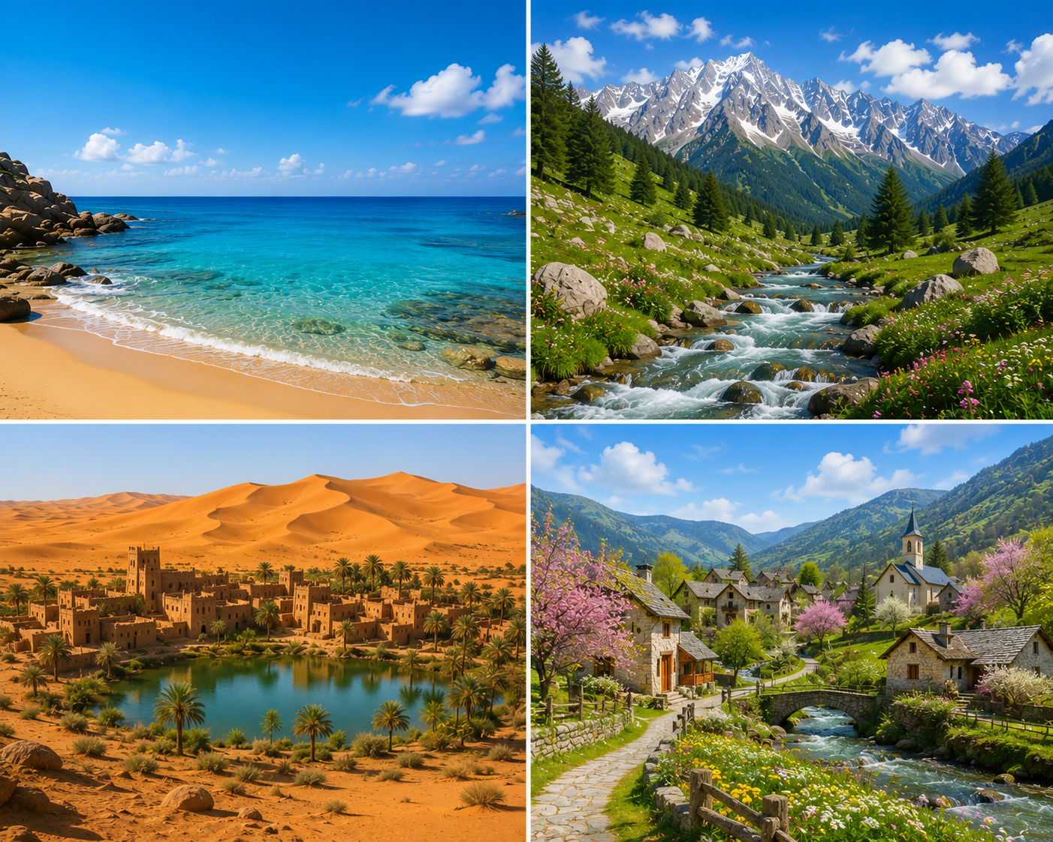

أنا سألعب دور صديقٍ لك. سنجري حوارا – أنا أسأل وأنت تجيب. يمكنك الاستعانة بالمشهد.
اختــتام الحــصة
الطلاقة / التحدث
قــــــــــــــــراءة
استـماع وتحدث
افتتاح الحصة
ما مَكانُكَ ٱلْمُفَضَّلُ في ٱلطَّبيعَةِ ؟لِماذا؟
أُحِبُّ .............لِأَنَّهُ.............
كَيْفَ يَجِبُ أَنْ تُحافِظَ عَلَيْهِ؟
عَلَيْنا أَنْ...........وَ................

Slide 60
التحدث
تمرير فردي
أخذ الكلمة لإنتاج نص شفهي باعتماد مشاهد

Slide 61
معايير تصحيح رائز التحدث
الرمز | المؤشرات |  | التنقيط
PO2 | أخذ الكلمة للتحذير من أخطار تهدد الطبيعة باعتماد مشاهد | إذا حذر من 3 أخطار على الأقل؛ | 4ن | على 10
 |  | إذا حذر من أخطار تهدد الطبيعة (حتى لو حذر من خطر واحد)؛ | 4ن
 |  | إذا عبر المتعلم(ة) بلغة سليمة؛ (يسمح ببعض الأخطاء البسيطة). | 2ن

Slide 62
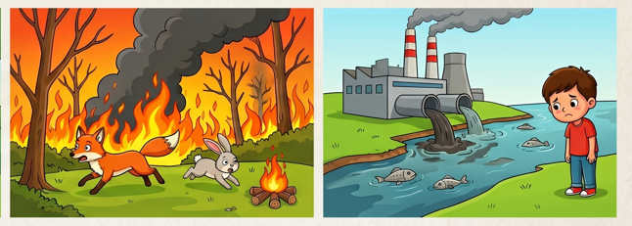
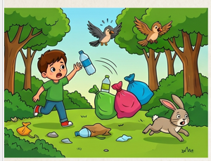
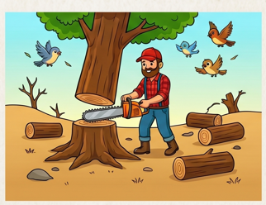
لاحظ المشاهد – حذر من أخطار تهدد الطبيعة. على الأقل ستحذر من 3 أخطار.
يمكنك أن تتحدث عن أخطار أخرى غير موجودة في هذه المشاهد.
اختــتام الحــصة
الطلاقة / التحدث
قــــــــــــــــراءة
استـماع وتحدث
افتتاح الحصة

Slide 63
اختتام الحصة
اختتام الحصة
ماذا تعلمتم اليوم؟
واجباتكم المنزلية.

Slide 64


Slide 65

بناء على إنجازات المتعلمين خلال الممارسة المستقلة
ما تقديرك لنسبة التحكم في هدف الدرس؟
تسجل النسبة على صفحة اليوم من مذكرة الأستاذ.

